Slide 1

吉林大学附属中学高中部

Slide 2
枚举思想
枚举法，常常称之为穷举法，是指从可能的集合中一一枚举各个元素，用题目给定的约束条件判定哪些是无用的，哪些是有用的。能使命题成立者，即为问题的解。
采用枚举算法解题的基本思路：
1、确定枚举对象、枚举范围和判定条件；
2、一一枚举可能的解，验证是否是问题的解
下面我们就从枚举算法的的优化、枚举对象的选择以及判定条件的确定，这三个方面来探讨如何用枚举法解题。

Slide 3
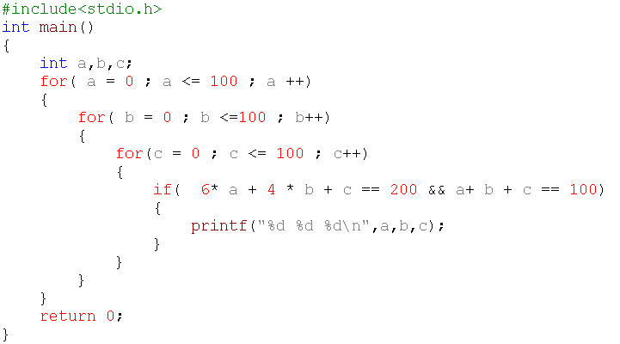
例题
例1：百钱买百鸡问题：有一个人有一百块钱，打算买一百只鸡。到市场一看，大鸡三块钱一只，小鸡一块钱三只，不大不小的鸡两块钱一只。现在，请你编一程序，帮他计划一下，怎么样买法，才能刚好用一百块钱买一百只鸡？
算法分析：此题很显然是用枚举法，我们以三种鸡的个数为枚举对象（分别设为a,b,c）,以三种鸡的总数（a+b+c）和买鸡用去的钱的总数(a*3+b*2+c)为判定条件，穷举各种鸡的个数。

Slide 4
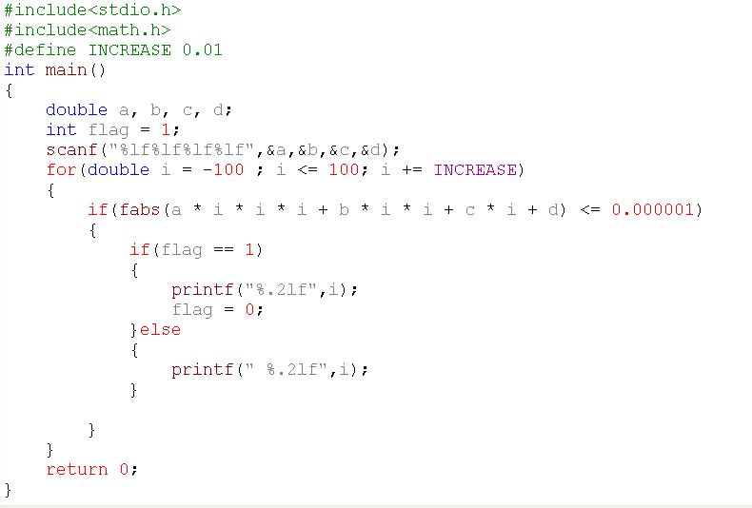
例题
例2 一元三次方程求解(noip2001tg)
问题描述 有形如：ax3+bx2+cx+d=0 这样的一个一元三次方程。给出该方程中各项的系数(a，b，c，d 均为实数)，并约定该方程存在三个不同实根(根的范围在-100至100之间)，且根与根之差的绝对值>=1。
要求由小到大依次在同一行输出这三个实根(根与根之间留有空格)，并精确到小数点后2位。
算发分析，根的范围在-100到100之间，结果只要保留两位小数，可以以根为枚举对象，枚举范围是-100到100，用原方程式进行一一验证，找出方程的解。

Slide 5
例题
例3 一元三次方程求解(noip2001tg)
问题描述 有形如：ax3+bx2+cx+d=0 这样的一个一元三次方程。给出该方程中各项的系数(a，b，c，d 均为实数)，并约定该方程存在三个不同实根(根的范围在-100至100之间)，且根与根之差的绝对值>=1。
要求由小到大依次在同一行输出这三个实根(根与根之间留有空格)，并精确到小数点后2位。
算发分析，根的范围在-100到100之间，结果只要保留两位小数，可以以根为枚举对象，枚举范围是-100到100，用原方程式进行一一验证，找出方程的解。

Slide 6
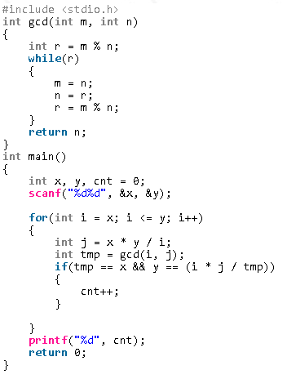
例题
例2 JDFZ1300: [NOIP2001]最小公倍数和最大公约数问题 T2
输入二个正整数x0,y0(2≤x0≤100000，2≤y0≤1000000)，求出满足下列条件的P、Q的个数。
条件:1.P、Q是正整数
2.要求P、Q以x0为最大公约数，以y0为最小公倍数。
试求，满足条件的所有可能的两个正整数的个数。
算法解析：
LCM 最小公倍数，GCD 最大公约数
我们知道P*Q/ x0 =y0,那么P*Q = x0 *y0；
我们假设枚举P，那么Q= x0 *y0/P,然后验证
P、Q是否满足条件的要求，满足就是计数

Slide 7
练习题
JDFZ2265
JDFZ1663
JDFZ1633: 猜数字
JDFZ1732: 生日日期 ( Birthday )

